Slide 1












Разработка системы измерения осевой силы в подшипнике проекта
Обозначение версионности документа

Slide 2
Актуальность проекта
В связи с огромными усилиями (до 7 тонн) при работе ГТД, создаётся серьёзная нагрузка на раму, фундамент и подшипники (являющимися слабейшим звеном в конструкции), возникла необходимость непрерывного контроля осевых усилий на работающих аппаратах

Slide 3
Проблема
При эксплуатации газовых турбинных двигателей возникает проблема с неравномерной нагрузкой на подшипники.
Для своевременной замены подшипников при износе и исключения факта перегрузок необходим расчет нагрузки на них
вследствие взаимодействия с высокими температурами, агрессивными средами и отсутствием возможности внесения конструктивных изменений в сам двигатель, контроль осевых усилий на подшипниках крайне проблематичен
Разрушение подшипника ведет к быстрому разрушению двигателя и как следствие полной
В настоящее время отсутствует мониторинг нагрузки.
Текущее состояние подшипника оценивается при техническом обслуживании двигателя
поскольку существующие варианты решения ограничены измерениями осевых усилий во время испытаний, но не вво время эксплуатации в стационарных условиях

Slide 4
Решение
Мы предлагаем систему из двух соединённых шарниром деталей, закреплённых на раме и фундаменте с подключенными к ним тензорезисторами, считывающими воздействие осевой силы на подшипники и передающими оператору данные о них

Slide 5
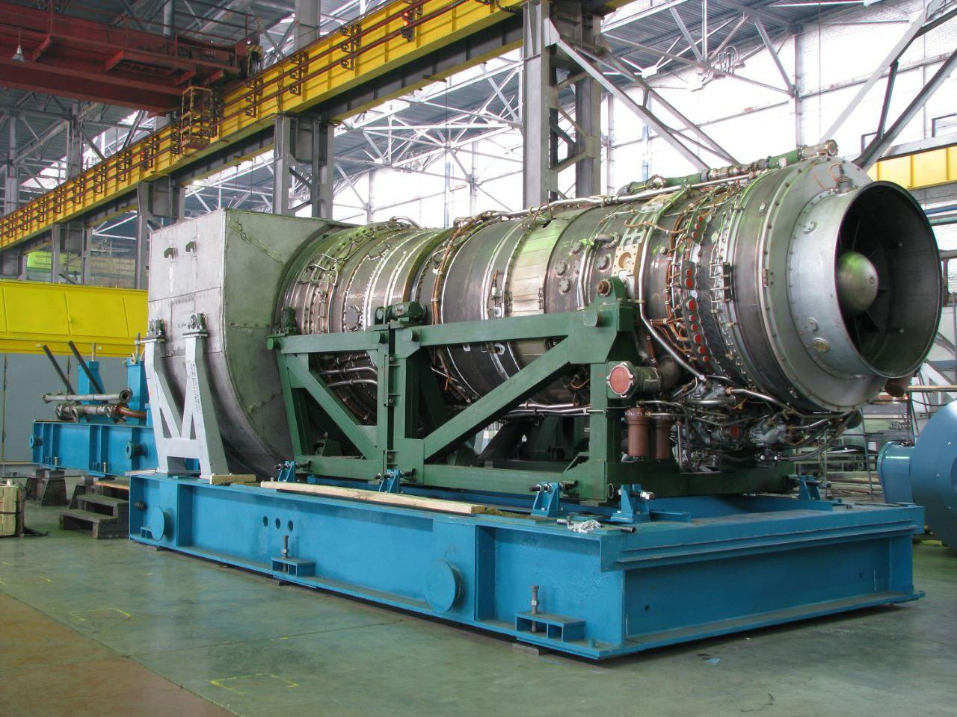
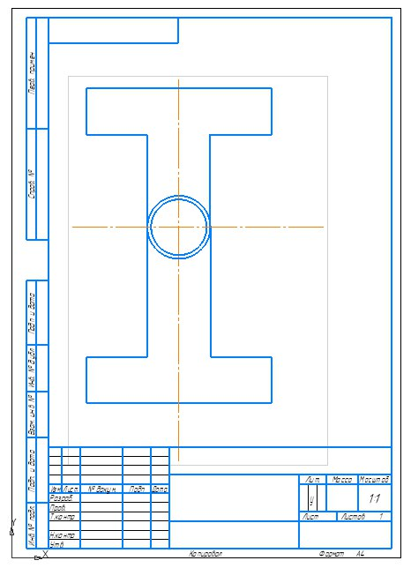
Местоположение и начальная
модель устройств
3
1
4
2

Slide 6
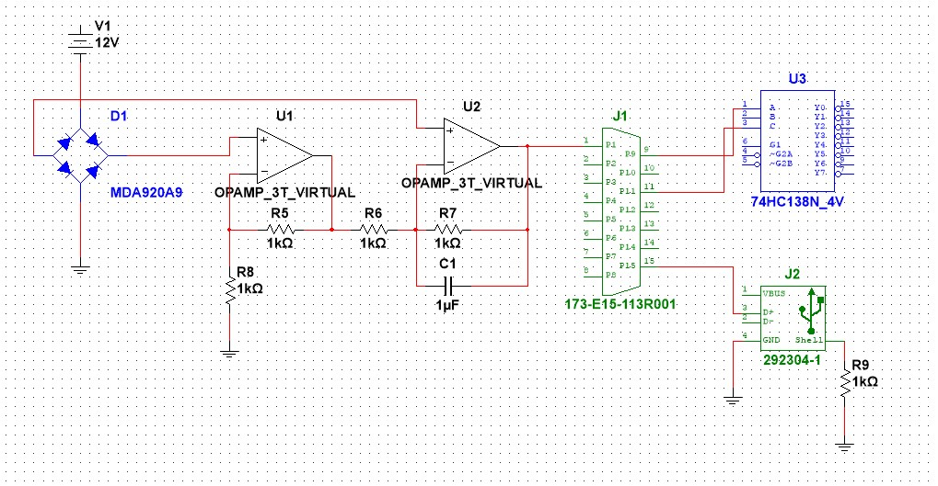
Принципиальная схема

Slide 7
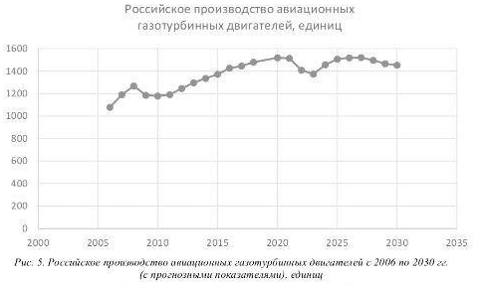
Рынок
Как видно на приведённой диаграмме, на данный момент производства только ГТД для авиапромышленности примерно равен 1500 штук в год, что составляет около 1,5% от рынка.
Также рынок наполняет более 60000 ГТД на станциях газо и нефтедобычи и около 10000 самолётов (если рассматривать только РФ).
Как следствие инновационности нашего решения и отсутствия прямых аналогов,
наш проект определённо сумеет занять
свою нишу на рынке.

Slide 8
Бизнес - модель
Мы планируем зарабатывать продажей комплектов систем измерения осевой силы. Один комплект будет включать в себя 8 устройств, устанавливаемых на раму и фундамент ГТД.
Продаваться будет через сайт, а также связи с заводами, производящими ГТД и компаниями, эксплуатирующими их.

Slide 9
Бизнес - модель
Ключевые партнеры Самарский политех ОДК Кузнецов | Ключевые действия Разработка технического решения, продажа систем контроля осевых нагрузок на подшипники. | Ценностное предложение Уменьшение вероятности разрушения подшипника, а вследствии и деструкции ГДТ Повышение безопасности и надежности во время использования ГТД |  | Взаимоотношения с клиентами 1, 2 Прямые отношения/тендеры 3 Проектная команда 4 Проектный менеджер 5 Самообслуживание на сайте | Сегменты клиентов 1 Крупные производители электроники 2 Авиационные компании 3 ОДК 5 Частные исследователи
 | Ключевые ресурсы Интеллектуальные (патенты, лицензии на техническое решение) Человеческие (Наличие ключевых компетенций в области двигателестроения) |  |  | Каналы Отраслевые союзы Профильные СМИ Тематические мероприятия
Структура издержек Налоги, комплектующие, продвижение, расходы на создание |  |  | Потоки доходов Продажа оборудования Консультирование разработка проекта под заказ
‹#›

Slide 10
Текущие результаты
Составлена бизнес-модель, принципиальная схема и начальная модель измерительного прибора и осуществляется его разработка

Slide 11

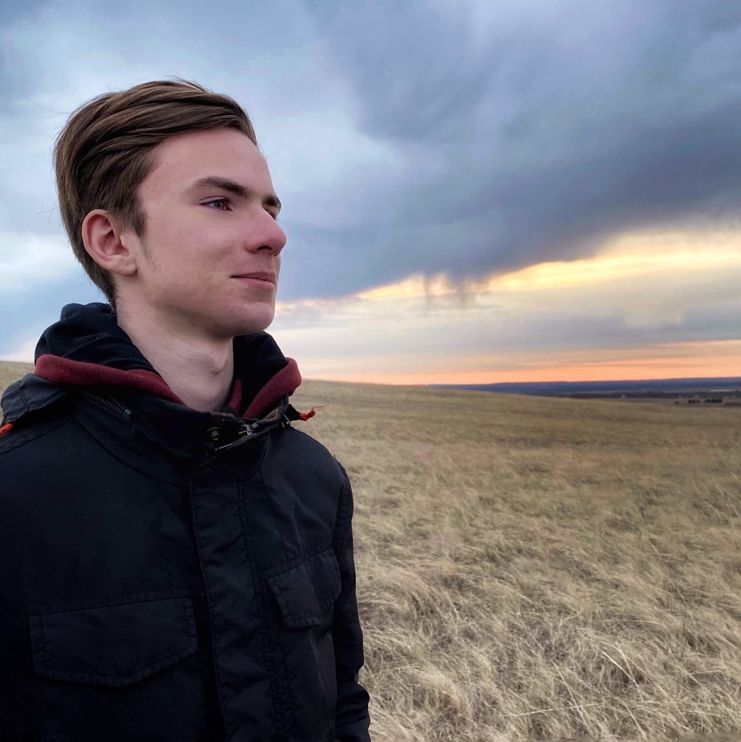

Команда
Ключевые члены вашей команды (CEO, CTO и СMO), опыт и компетенции;
Неклюдов Кирилл Леонидович, SEO
Синев Кирилл Сергеевич, CTO
Венедиктова Виктория Вячеславовна, CMO
Опыт научно-исследовательской работы. Построение процессов разработки продуктов, анализ рынка, маркетинговая коммуникация. Коммуникационные навыки, умение разрешать конфликты и проблемы.
Опыт научно-исследовательской работы и опытно-конструкторской работы. Навыки разработки радиоэлектронных устройств, программирования на ПЛИС, проведения испытаний устройств
Опыт составления отчётных документов, сбора и исследования информации. Навыки общения с заказчиками. Высокая работоспособность и преданность делу, знание специфики отрасли.

Slide 12
Планы развития
В рамках акселератора: разработать MVP, провести исследование рынка, составить бизнес-модель.
После акселератора: пройти путь от MVP до полноценного продукта, разработать стратегию выхода на рынок, осуществить продажи.

Slide 13
Контакты
Телефон
email
Телефон
email
+7 (937) 075-00-06
+7 (937) 335-12-40
kirill_neklyudov63@mail.ru
kirill2281488@mail.ru

